Slide 1
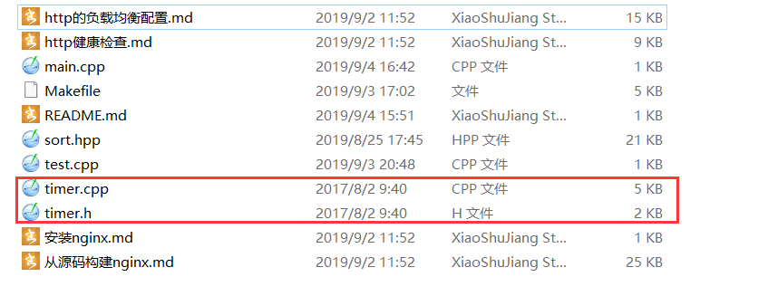
删除文件 – 删除不需要的文件
比如我们进行代码重构，有些类已经不需要了，那对应的源码文件也应该删除，此时怎么操作？比如删除
timer.cpp和timer.h,这两个文件已经push到远程仓库了。
操作步骤如下：
git rm -rf timer.cpp timer.h
git commit –m “remove timer mudlue”
git push

Slide 2
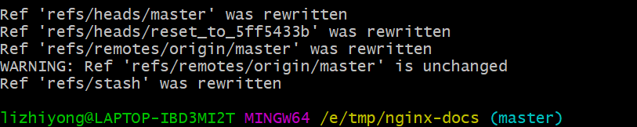
删除文件 – 永久删除文件
我们有的时候可能会不小心上传了一些无用的文件，尤其是我们使用C和C++开发的同事，一不小心上传很多
编译的中间文件，当然这个操作是可以通过.gitignore来避免的，还的时候可能是上次了一个秘钥文件，这样关键
的东西一般是很保密的，一般开发人员不应该能看到这样的秘钥文件。那commit且push到远程仓库了，该怎么把它
给删除呢？而且记录里也不应该存在，比如我们永久删除sort.hpp：
$ git filter-branch --force --index-filter 'git rm --cached --ignore-unmatch sort.hpp’
--prune-empty --tag-name-filter cat -- --all # sort.hpp也可以替换成文件夹， 此时要在git rm后添加-r参数
$ git push origin master --force # 从上图我们也能看出来远程仓库没有被修改

